Slide 1

Bản quyền thuộc về: FB Hương Thảo - https://www.facebook.com/huongthaoGADT/
  Chào mừng các em đến với tiết Toán

Slide 2

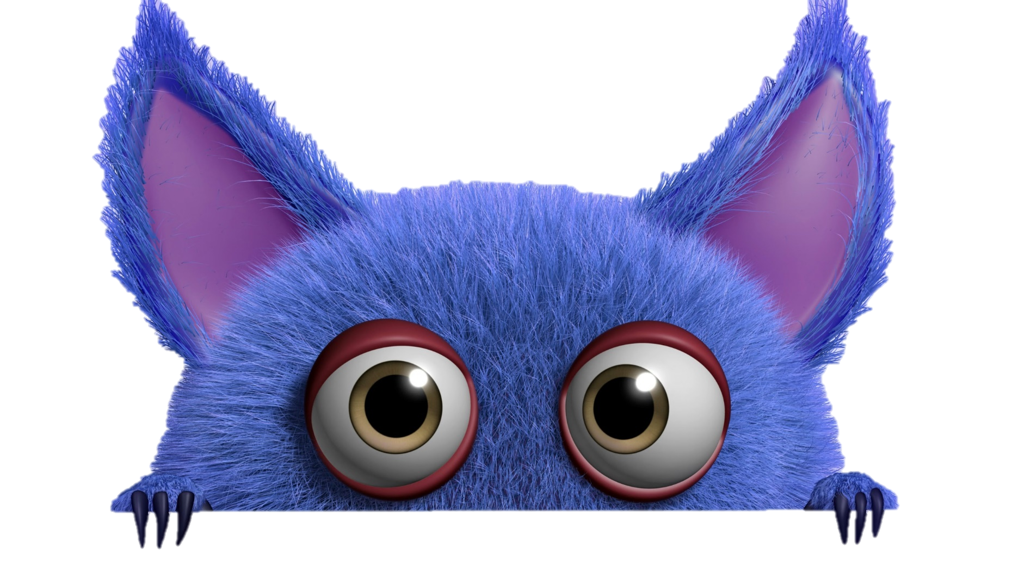
Ôn bài cũ :
TRÒ CHƠI HỘP QUÀ BÍ MẬT

Slide 3






















Slide 4








8 + 6 = ?
14
You are given 3 candies
GO HOME

Slide 5
8 + 8 = ?
16
You are given 5 candies
GO HOME

Slide 6
8 + 9 = ?
17
You are given 7 candies
GO HOME

Slide 7
8 + 5 = ?
13
You are given 2 candies
GO HOME

Slide 8
7 + 7 = ?
14
You are given 8 candies
GO HOME

Slide 9
7 + 8 = ?
15
You are given 6 candies
GO HOME

Slide 10
7 + 7 = ?
14
You are given 9 candies
GO HOME

Slide 11
7 + 5 = ?
12
You are given 5 candies
GO HOME

Slide 12
7 + 9 = ?
16
You are given 2 candies
GO HOME

Slide 13
8 + 4 = ?
12
You are given 4 candies
GO HOME

Slide 14
Tiết 4

Slide 15

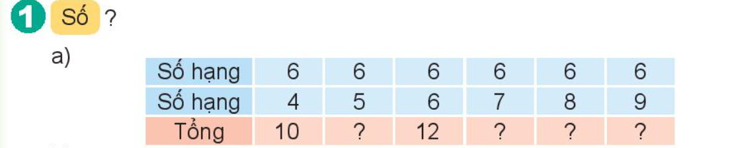
11
13
14
15

Slide 16
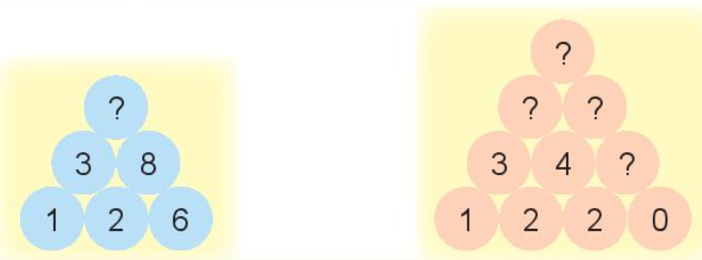
13
11
7
6
2

Slide 17
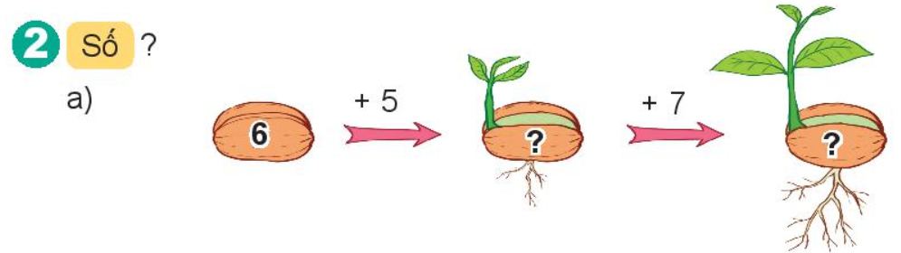
11
18

Slide 18
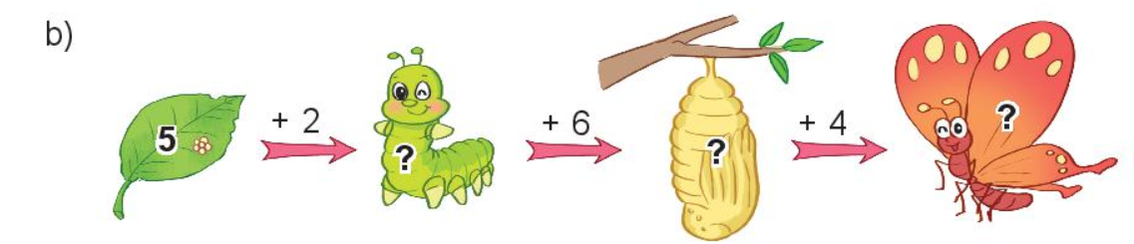
17
7
13
Trứng
Tằm
Kén
Bướm

Slide 19
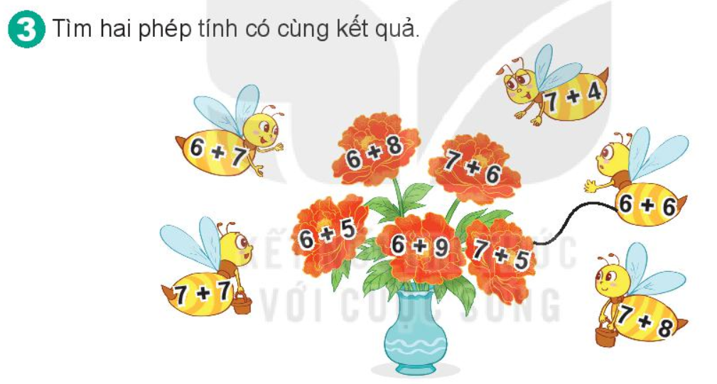

Slide 20
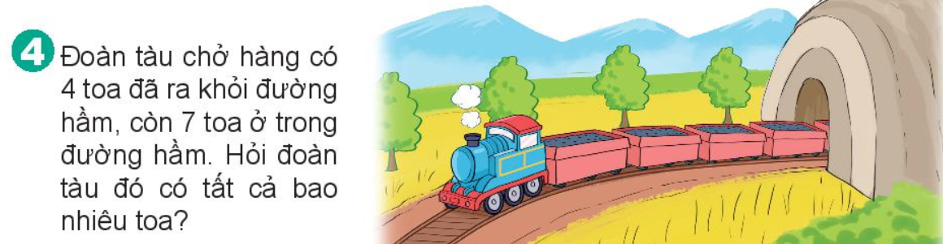
Đoàn tàu đó có tất cả số toa là?
4 + 7 = 11 (toa)
Đáp số:11 toa

Slide 21

CHÀO TẠM BIỆT
Liên hệ giáo án:
FB: Hương Thảo
Gmail: tranthao121006@gmail.com

